Slide 1
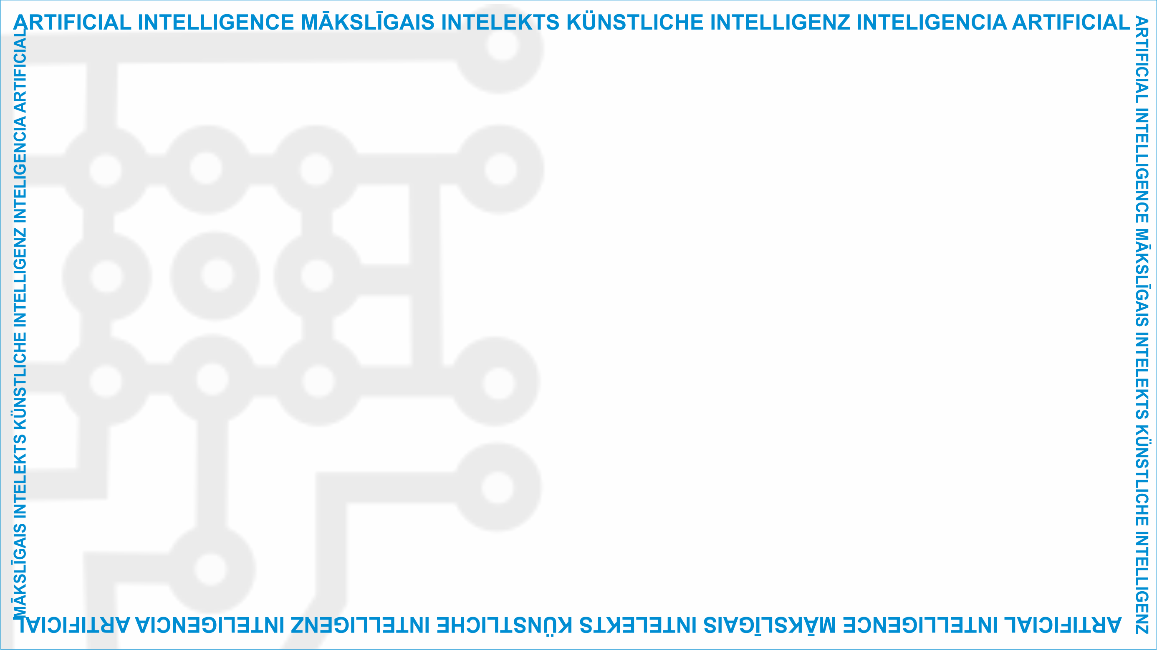
ArtIn Future – Ethik in der Künstlichen Intelligenz
Modul: Was macht KI?
Einheit: Die Chancen der KI
Positive Auswirkungen von KI
Zielgruppe: 9.-Klässler:innen (14-15 Jahre alt)
Entwickelt durch:
BEST Institut für berufsbezogene Weiterbildung und Personaltraining GmbH

Slide 2
Die Chancen der KI
Im Großen und Ganzen ermöglicht KI den Menschen, sich zu entfalten und ihr Leben und Wohlergehen zu verbessern.
Wirtschaftlicher Nutzen: KI kann den weltweiten Wohlstand erhöhen.
Technischer Nutzen: KI kann nicht nur helfen, das Leben effizienter zu gestalten und Menschen von repetitiven Aufgaben zu befreien, sondern auch Aufgaben übernehmen, zu denen die menschliche Intelligenz nicht in der Lage ist.
Gesellschaftlicher Nutzen: KI erhöht unser Wohlergehen und ermöglicht es einzelnen Menschen, ihre Rechte und Freiheiten vollständig auszuleben.
Unterrichtseinheit
2.1 Die Chancen der KI
The European Commission'support for the production of this publication does not constitute an endorsement of the contents, which reflect the views only of the authors, and the Commission cannot be held responsible for any use which may be made of the information contained therein.( (2020-1-DE02-KA226-VET-008138)

Slide 3
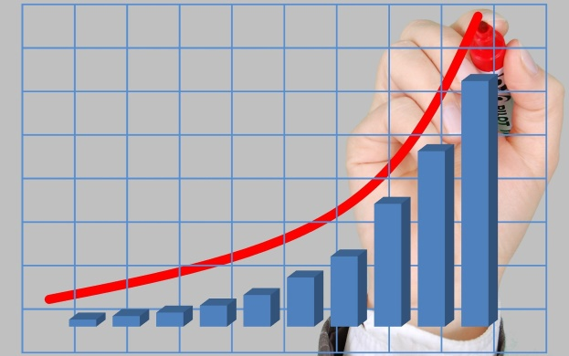
Wirtschaftliche Chancen der KI
Der Einsatz von KI nutzt Unternehmen. Eine Studie des PwC ergabt, dass aufgrund von KI die Gewinne in allen Wirtschaftssektoren um mindestens 10 % steigen werden.
2.1 Die Chancen der KI
Quelle: https://pixabay.com/de/illustrations/profite-einnahmen-gesch%c3%a4ft-1953616/
The European Commission'support for the production of this publication does not constitute an endorsement of the contents, which reflect the views only of the authors, and the Commission cannot be held responsible for any use which may be made of the information contained therein.( (2020-1-DE02-KA226-VET-008138)

Slide 4
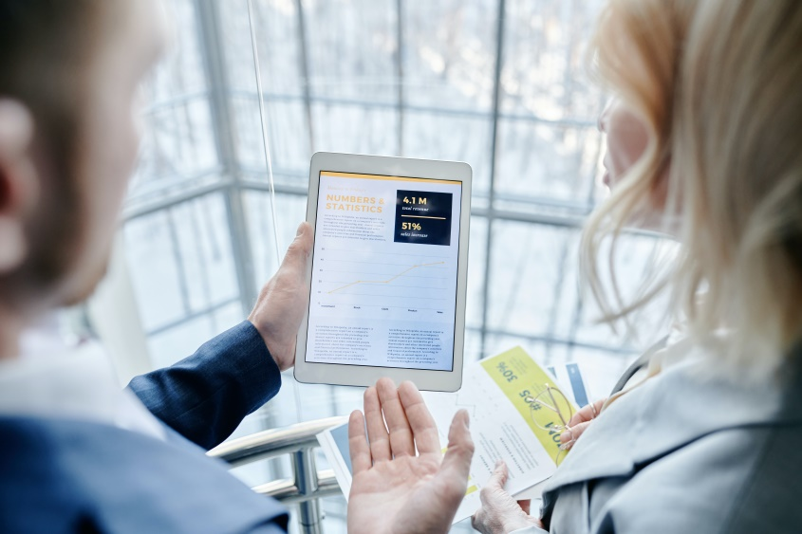
Wirtschaftliche Chancen der KI
Die Sektoren, die am meisten profitieren würden, sind der Einzel- und Großhandel, das Beherbergungsgewerbe, und die Lebensmittel- und Dienstleistungsbranche. In diesen Bereichen wird eine Gewinnsteigerung von 15 % erwartet.
2.1 Die Chancen der KI
Quelle: https://www.pexels.com/photo/a-person-showing-a-woman-his-tablet-7109176/
The European Commission'support for the production of this publication does not constitute an endorsement of the contents, which reflect the views only of the authors, and the Commission cannot be held responsible for any use which may be made of the information contained therein.( (2020-1-DE02-KA226-VET-008138)

Slide 5
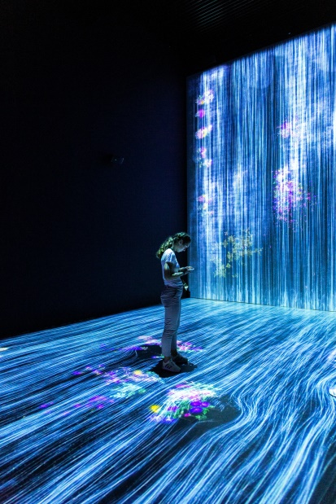
Technische Chancen der KI
KI kann große Datenmengen analysieren und Muster innerhalb dieser Informationen erkennen.
KI-Technologien könnten uns dabei helfen, die Grenzen unseres eigenen Wissens und unserer Fähigkeiten auszudehnen.
2.1 Die Chancen der KI
Quelle: https://unsplash.com/photos/hJ5uMIRNg5k
The European Commission'support for the production of this publication does not constitute an endorsement of the contents, which reflect the views only of the authors, and the Commission cannot be held responsible for any use which may be made of the information contained therein.( (2020-1-DE02-KA226-VET-008138)

Slide 6
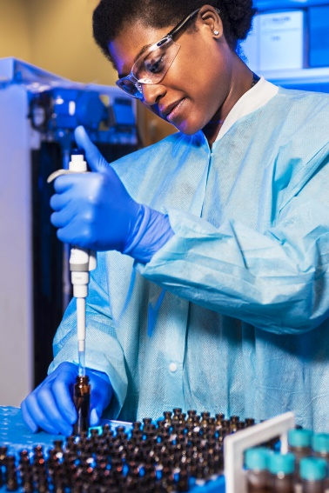
Technische Chancen der KI
Beispielsweise kann KI im Gesundheitswesen Ärzt:innen dabei helfen, Krankheiten zu erkennen und diese zu heilen und bei der Durchführung komplexer Operationen assistieren.
KI könnte möglicherweise die Lebenserwartung der Menschen erhöhen.
2.1 Die Chancen der KI
Quelle: https://unsplash.com/photos/_N7I1JyPYJw
The European Commission'support for the production of this publication does not constitute an endorsement of the contents, which reflect the views only of the authors, and the Commission cannot be held responsible for any use which may be made of the information contained therein.( (2020-1-DE02-KA226-VET-008138)

Slide 7
Gesellschaftliche Chancen der KI
KI könnte auch positive Auswirkungen auf unser Wohlbefinden haben.
Anstatt zum Beispiel in einer Warteschleife am Telefon zu hängen, um einen Arzttermin zu vereinbaren, könnte ein Chatbot, der rund um die Uhr erreichbar ist, schnell für Patient:innen Termine ausmachen und so den Stress einer ständig besetzten Telefonleitung vermeiden.
2.1 Die Chancen der KI
Quelle: https://www.pexels.com/photo/unrecognizable-happy-people-jumping-in-sunset-6152103/
The European Commission'support for the production of this publication does not constitute an endorsement of the contents, which reflect the views only of the authors, and the Commission cannot be held responsible for any use which may be made of the information contained therein.( (2020-1-DE02-KA226-VET-008138)

Slide 8
Gesellschaftliche Chancen der KI
Auch die Mitarbeitenden in einer Arztpraxis können davon profitieren. Mit KI an ihrer Seite könnten sie ihre Arbeit produktiver, effizienter und stressfreier bewältigen.
2.1 Die Chancen der KI
Quelle: https://www.pexels.com/photo/two-women-with-headsets-working-as-call-center-agents-8867382/
The European Commission'support for the production of this publication does not constitute an endorsement of the contents, which reflect the views only of the authors, and the Commission cannot be held responsible for any use which may be made of the information contained therein.( (2020-1-DE02-KA226-VET-008138)

Slide 9
Chancen der KI
Habt ihr positive Erfahrungen mit KI gemacht?
Könnt ihr diese Erfahrung mit euren Klassenkamerad:innen teilen?
2.1 Die Chancen der KI
Quelle: https://www.pexels.com/photo/woman-sharing-her-presentation-with-her-colleagues-3153198/
The European Commission'support for the production of this publication does not constitute an endorsement of the contents, which reflect the views only of the authors, and the Commission cannot be held responsible for any use which may be made of the information contained therein.( (2020-1-DE02-KA226-VET-008138)

Slide 10
Individual task:
Let’s continue learning about the potential of AI. Choose an AI-powered technology and research how it uses artificial intelligence to improve our life.
2.1 The potential of AI
Source: https://www.pexels.com/photo/woman-touching-a-black-miniature-robot-toy-8566453/
This project has been funded with support from the European Commission under the Erasmus+ Programme.
This publication reflects the views only of the author, and the Commission cannot be held responsible for any
use which may be made of the information contained therein. (2020-1-DE02-KA226-VET-00813)

Slide 11
Individual task:
Point out to any ethical benefits of that AI.
For example: Crosswalks around the world are different. In the US, they use a zebra pattern to mark the crosswalk. In Great Britain, a dotted line. Data scientists at Google are training AI in Google Maps to recognise different types of crosswalks and show pedestrians the exact routes they should take to reach their destination.
Can AI make sure we are safe all around the world?
More details here: https://blog.google/products/maps/google-maps-101-ai-power-new-features-io-2021/
2.1 The potential of AI
This project has been funded with support from the European Commission under the Erasmus+ Programme.
This publication reflects the views only of the author, and the Commission cannot be held responsible for any
use which may be made of the information contained therein. (2020-1-DE02-KA226-VET-00813)

Slide 12
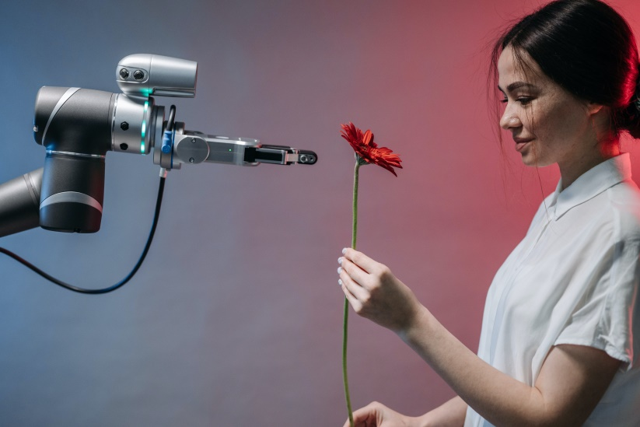
Questions or comments?
2.1 The potential of AI
Source: https://www.pexels.com/photo/man-people-woman-girl-8438969/
This project has been funded with support from the European Commission under the Erasmus+ Programme.
This publication reflects the views only of the author, and the Commission cannot be held responsible for any
use which may be made of the information contained therein. (2020-1-DE02-KA226-VET-00813)

Slide 13
Food for thought
Did your perception of AI change? If so, in what way?
How would you assess the potential of AI? Do you think it will dramatically change the world or only slightly improve it?
2.1 The potential of AI
This project has been funded with support from the European Commission under the Erasmus+ Programme.
This publication reflects the views only of the author, and the Commission cannot be held responsible for any
use which may be made of the information contained therein. (2020-1-DE02-KA226-VET-00813)

Slide 14
Weiterführende Literatur
Hier findet ihr mehr Informationen zu den Vorteilen der KI:
Welchen Nutzen KI bringen kann: https://www.iotforall.com/8-helpful-everyday-examples-of-artificial-intelligence
Nutzen der KI für die Wirtschaft und Gesellschaft: https://hackr.io/blog/benefits-of-artificial-intelligence
7 Vorteile der KI: https://interestingengineering.com/7-ways-ai-will-help-humanity-not-harm-it
Um ein Gesamtbild über die Chancen und Risiken der KI zu zeichnen:
Ein Artikel der Brookings Institution darüber, wie KI die Welt umkrempelt: https://www.brookings.edu/research/how-artificial-intelligence-is-transforming-the-world/
2.1 Die Chancen der KI
The European Commission'support for the production of this publication does not constitute an endorsement of the contents, which reflect the views only of the authors, and the Commission cannot be held responsible for any use which may be made of the information contained therein.( (2020-1-DE02-KA226-VET-008138)

Slide 15
Projekt-Website: www.ai-future-project.eu
Facebook-Seite: facebook.com/artin-future

